Slide 1

Denoising Diffusion Implicit Models
Kim Jeong Hyo
RTOS Lab
Division of AI Computer Science & Engineering
Kyonggi University

Slide 2
목차
Introduction
Background
Non-Markovian Forward Processes
Sampling From Generalized Generative Processes
Experiments
Conclusion

Slide 3
Introduction
GAN(Generative Adversarial Networks)의 단점
훈련이 불안정해 수렴하지 못하는 경우 발생
데이터 분포를 다루기 힘들어 사람의 눈으로 성능을 평가할 수밖에 없음 ➔ 객관적인 평가 힘듦
DDPM(Denoising Diffusion Probabilistic Models)과 NCSN(Noise Conditional Score Networks)의 등장
적대적 훈련을 수행하지 않으며, GAN과 비슷한 샘플 생성 가능
노이즈를 통한 훈련

Slide 4
Introduction
DDPM의 단점
이미지를 생성하기 위해 많은 Iteration을 필요로 함
➔ 샘플링 속도가 GAN에 비해 매우 느리다.
DDIM(Denoising Diffusion Implicit Models) 제시
DDPM의 속도 측면 단점 보완

Slide 5

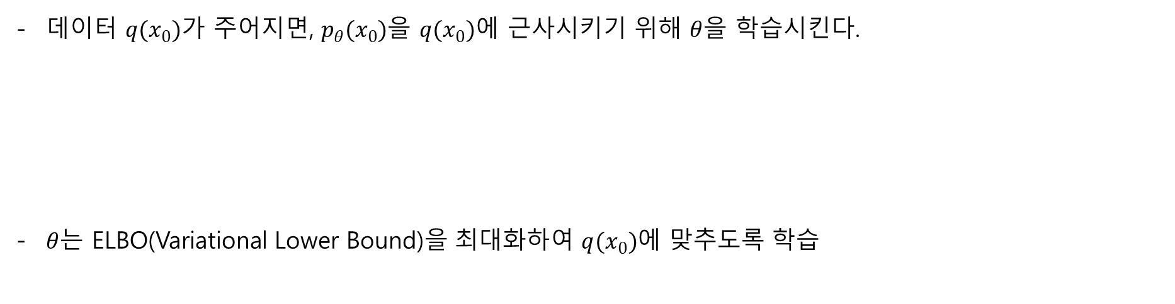
Background (DDPM)
데이터 $q(x_{0})$가 주어지면, $p_{θ}(x_{0})$을 $q(x_{0})$에 근사시키기 위해 $θ$을 학습시킨다.
$θ$는 ELBO(Variational Lower Bound)을 최대화하여 $q(x_{0})$에 맞추도록 학습

Slide 6
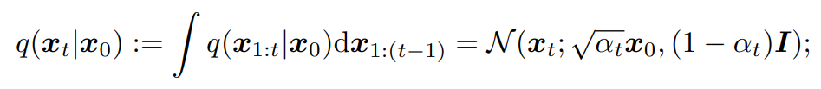
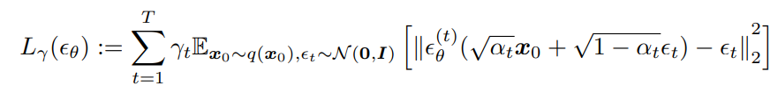
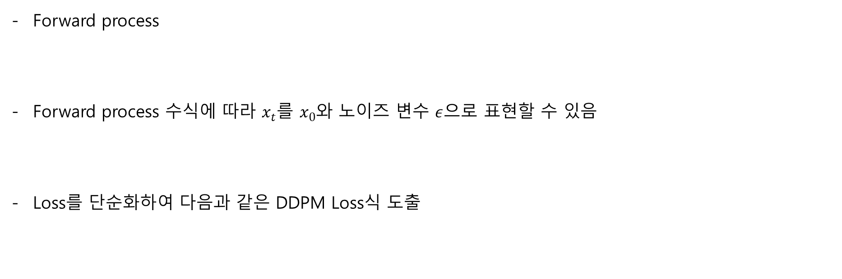
Background (DDPM)
Forward process
Forward process 수식에 따라 $x_{t}$를 $x_{0}$와 노이즈 변수 $ε$으로 표현할 수 있음
Loss를 단순화하여 다음과 같은 DDPM Loss식 도출

Slide 7
Background (DDPM)
T는 DDPM에서 중요한 Hyperparameter임.
DDPM 논문에서는 이를 T=1000로 설정함.
T가 커질 수록 ➔ 좋은 품질의 이미지가 샘플링됨
But,
T는 Timestep으로, T만큼 병렬이 아니라 순차적으로 수행해야 하므로
다른 Generative Model에 비해 계산 시간이 오래 걸림

Slide 8
Variational Inference
For Non-Markovian Forward Processes

Slide 9
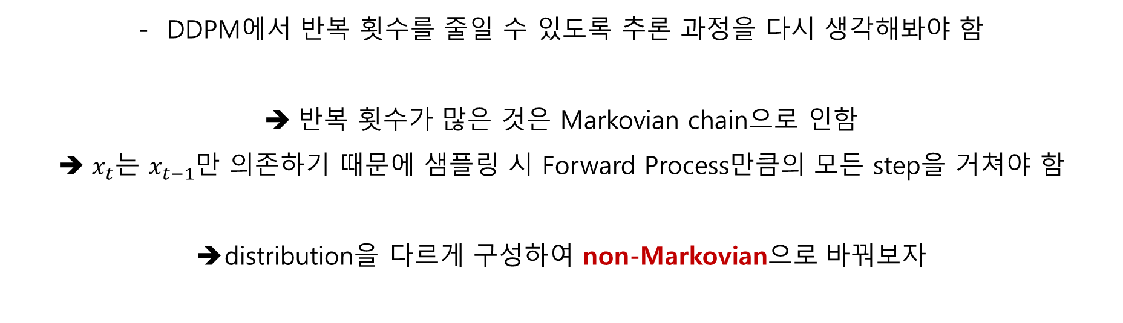
Non-Markovian Forward Processes
DDPM에서 반복 횟수를 줄일 수 있도록 추론 과정을 다시 생각해봐야 함
반복 횟수가 많은 것은 Markovian chain으로 인함
$x_{t}$는 $x_{t−1}$만 의존하기 때문에 샘플링 시 Forward Process만큼의 모든 step을 거쳐야 함
distribution을 다르게 구성하여 non-Markovian으로 바꿔보자
Notes:
Marginal distribution : 주변 분포
Joint distribution : 결합 분포

Slide 10
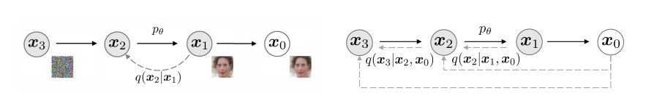


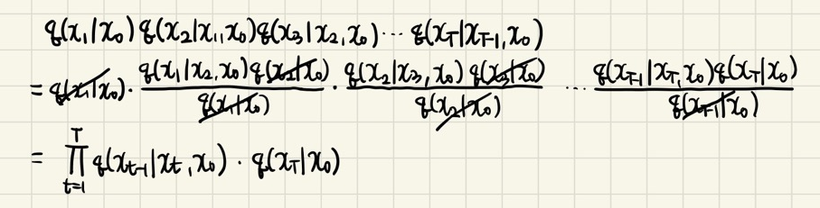

Non-Markovian Forward Processes
DDPM Forward Process Distribution
DDIM Forward Process Distribution
➔ DDIM의 Forward Process distribution을 DDPM과 다르게 표현함
Notes:
Q(x-1|xt,x0)이 reverse conditional distribution으로
Xt가 주어졌을 때, x0을 보고 xt-1을 유추함

Slide 11

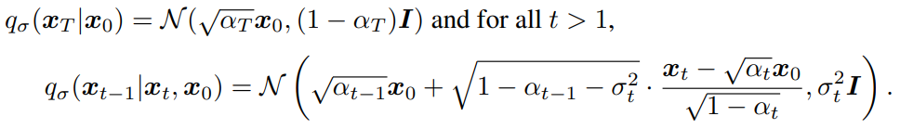
Non-Markovian Forward Processes
x_0에서 어느 x_t도 유도할 수 있다는
DDPM 논문 안 개념에서 유도
➔ $x_{t}은$ $x_{t−1}와$ $x_{0}$에 모두 의존하므로, 더 이상 Markov Chain 성질을 뛰지 않음
Notes:
정규분포는 본래 DDPM에서 reparameterization trick에 따라서 유도됨.
마코프 체인 성질을 띄지 않으므로 더 이상 forward process만큼의 T step으로 샘플링하지 않아도 됨

Slide 12


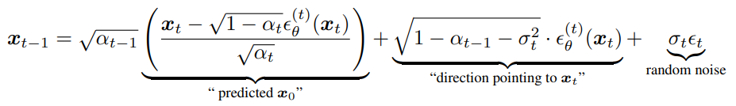

Sampling From Generalized Generative Processes
x_0에 대한 식으로
변형해서 대입
$σ에$ 따라 DDPM이 될 수도 있고, DDIM이 될 수도 있다.
DDPM :
DDIM : $σ_{t}$ = 0
Notes:
정규분포는 본래 DDPM에서 reparameterization trick에 따라서 유도됨.
세타입실론은 훈련되는 noise이고,
t입실론은 랜덤 노이즈임

Slide 13


Sampling From Generalized Generative Processes
$σ에$ 따라 DDPM이 될 수도 있고, DDIM이 될 수도 있다.
굳이 새로 DDIM을 훈련할 필요가 없이, 노이즈가 훈련된 DDPM 모델을 사용하면 된다.
Random noise가 사라지게 되어 Deterministic하게 됨
DDPM :
DDIM : $σ_{t}$ = 0
Notes:
Deterministic은 하나의 확률이고,
Stochastic은 여러 확률 분포가 나타날 수 있도록 함. 즉, stochastic은 같은 xt래도 다른 샘플이 나올 수 있음

Slide 14
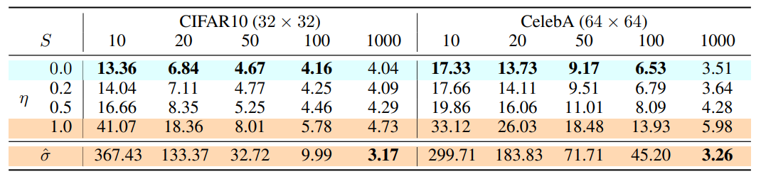

Experiments (FID Score)
같은 DDPM pretrained model 사용
S : 샘플링 스텝
DDPM / DDIM
→ 낮은 스텝일 수록 DDIM이 DDPM에 비해 우수한 성능을 보임
Notes:
샘플링 스텝은 사실 이미지의 퀄리티를 높이는거지, 랜덤 노이즈가 없으므로 스텝을 밟는다고 다른 이미지가 되지는 않음
Xt가 똑같으면 끝까지 똑같음. 훈련한 노이즈대로 계속 쭉 감
맨 밑에 있는 ddpm은 1.0일 때보다 더 큰 분산을 갖도록 하는 값이라고 함
얼마나 유사한지 벡터 거리를 계산하는 것이 fid score라고 한다.
저 이상한 t같이 생긴건 샘플링 얻는 속도를 제어한다고 함. (t가 클수록 더 좋은 샘플이 나온다고 함)

Slide 15
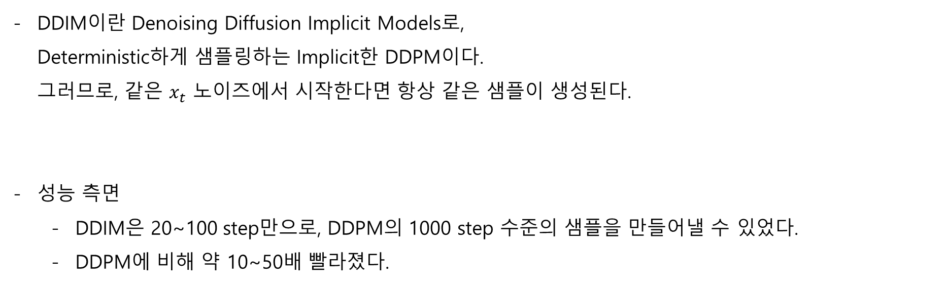
Conclusion
DDIM이란 Denoising Diffusion Implicit Models로, Deterministic하게 샘플링하는 Implicit한 DDPM이다. 그러므로, 같은 $x_{t}$ 노이즈에서 시작한다면 항상 같은 샘플이 생성된다.
성능 측면
DDIM은 20~100 step만으로, DDPM의 1000 step 수준의 샘플을 만들어낼 수 있었다.
DDPM에 비해 약 10~50배 빨라졌다.

